Slide 1
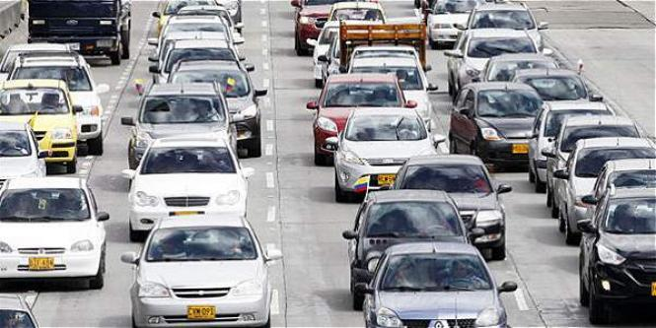
Autor: Vergara Quezada, Carla Alejandra Director: Ing. Aguas Alarcón, Francisco Xavier
Carrera de Ingeniería en Comercio Exterior y Negociación Internacional
Tema: “Influencia de la política comercial del Ecuador en la importación de vehículos”
SANGOLQUI - 2018

Slide 2
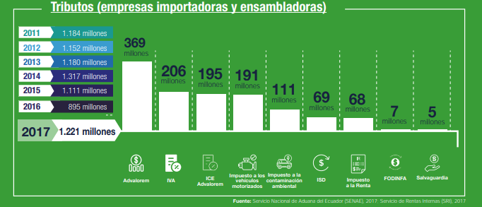
Introducción
Notes:
Necesidad de establecer la influencia de la aplicación de las medidas de política comercial.
Gran importancia del sector automotriz en el sistema económico del país.
Cambio afecta a miles de plazas de empleo
Incidencia en un declive o un impulso en su producción.
Información y soluciones efectivas.
Impulsar la economía.

Slide 3
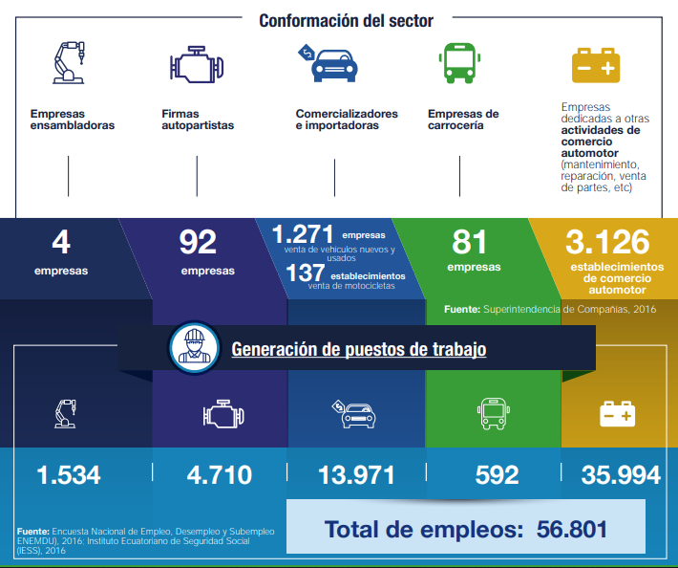
Introducción
Notes:
Necesidad de establecer la influencia de la aplicación de las medidas de política comercial.
Gran importancia del sector automotriz en el sistema económico del país.
Cambio afecta a miles de plazas de empleo
Incidencia en un declive o un impulso en su producción.
Información y soluciones efectivas.
Impulsar la economía.

Slide 4
Objetivos
Objetivo general
Determinar la influencia de la aplicación de política comercial en la importación de vehículos al Ecuador.
Objetivos específicos
Definir la influencia de la aplicación de medidas de defensa comercial arancelaria en la importación de vehículos al Ecuador.
Establecer la influencia de la aplicación de medidas de defensa comercial para-arancelaria en la importación de vehículos al Ecuador.
Identificar la influencia de la aplicación de preferencias arancelarias por convenios y tratados internacionales en la importación de vehículos al Ecuador.

Slide 5
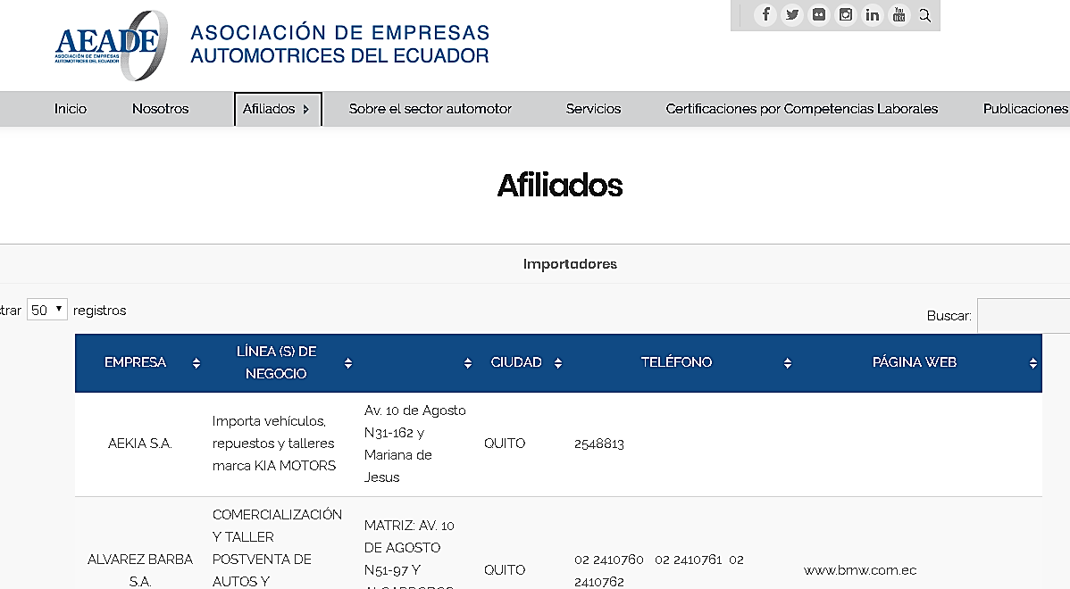
Delimitación
Importadores de vehículos del Ecuador subpartida, 8703.22.90.90
DESCRIPCIÓN DE SUBPARTIDA
8703 | Automóviles de turismo y demás vehículos automóviles concebidos principalmente para transporte de personas (excepto los de la partida 87.02), incluidos los del tipo familiar ("break" o "station wagon") y los de carreras
 | - Los demás vehículos únicamente con motor de émbolo (pistón) alternativo, de encendido por chispa:
8703.22 | - - De cilindrada superior a 1.000 cm3 pero inferior o igual a 1.500 cm3:
8703.22.90 | - - - Los demás:
8703.22.90.90 | - - - - Los demás:
0000 | Código Complementario
0000 | Código Suplementario
Fuente | Arancel Nacional de Importaciones, 2018
Quito
Guayaquil
Cuenca
Ibarra
Ambato

Slide 6
Teorías de Soporte
Dependencia
Explicar para el despegue y el desarrollo económico.
Surgieron – 60’s
Impulsadas por Raúl Prebish y la CEPAL.
Economías centrales se benefician
Subdesarrollo
Capitalismo
Proteccionismo
Fronteras políticas para la producción nacional
Se justifica en la seguridad nacional e independencia económica
Diferentes niveles de desarrollo industrial
Desequilibrio en la balanza de pagos
Notes:
DEPENDENCIA: la producción y riqueza de algunos países está condicionada por el desarrollo y condiciones coyunturales de otros países a los cuales quedan sometidas
Debido a esta dependencia entre países menos desarrollados hacia economías de mayor crecimiento, se genera el término de subdesarrollo
Centro – periferia, que describe que las naciones de centro tienen características de exportadores de tecnología o bienes de alto valor, bajo crecimiento poblacional y alta calidad de vida, al contrario los países periféricos que son productores principalmente de materia prima, tienden a la sobrepoblación y a una escasa calidad de vida como antes se mencionó.
PROTECCIONISMO mecanismo de respuesta para fortalecer sus industrias, y mejorar su competitividad en el mercado internacional, aplicaron medidas de política comercial para defender su industria nacional.
Friedrich List, justificó el proteccionismo, sólo siendo posible y deseable entre naciones fuertes, limitando el ingreso de productos extranjeros mediante un sistema aduanero draconiano, constituyendo recaudaciones fiscales, como medio para mantener el nivel de vida y el empleo, frenando la penetración de mercancías .
El autor menciona que mediante un sistema aduanero draconiano es decir que aplique leyes de carácter severo o estricto se podrá obtener altos ingresos a las arcas del estado, pero también se debe observar que no todos los países tienen el mismo poder económico para hacer frente a medidas de restricción para la colocación de sus productos en mercados extranjeros, por lo cual esto puede causar un efecto inverso y reducir la inversión extranjera en el país que fije excesivas medidas de protección.
La balanza comercial se refiere exclusivamente a la diferencia entre los ingresos por exportaciones e importaciones. La balanza de pagos comprende un número de transacciones mucho más amplia; e incluye a la balanza comercial.

Slide 7
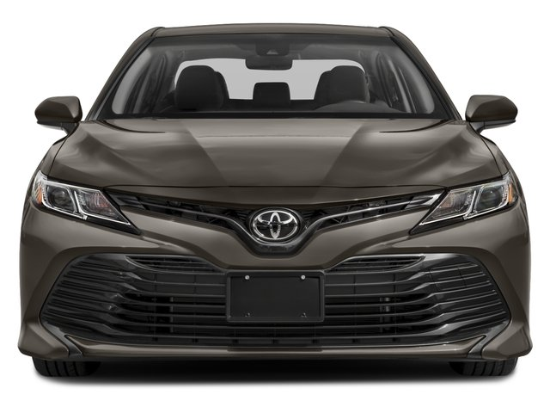
Marco Metodológico
Enfoque de investigación:
Tipología de investigación:
Cuantitativo
Por su finalidad:
Aplicada
Por las fuentes de información:
de campo
Por las unidades de análisis:
Insitu
Por el control de las variables:
No experimental
Por el alcance:
Correlacional
Hipótesis
Variables
Instrumentos de recolección de información:
Encuesta
Procedimiento para recolección de datos:
Técnica de campo
Cobertura de las unidades de análisis:
Muestra
Procedimiento para tratamiento y análisis de información:
Estadística descriptiva

Slide 8
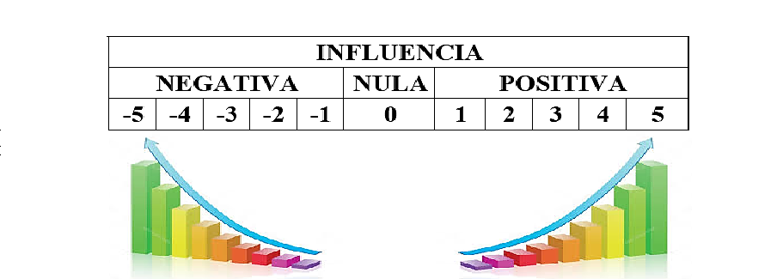
Análisis de Hipótesis y Resultados
Pregunta Base
La medida de defensa comercial … influye en las importaciones de vehículos.
N° | Variable | Hipótesis | Media
1 | Arancel Ad-Valorem equivalente al 40% | -3 | -4,08
2 | ICE Ad-Valorem | -3 | -3,83
3 | Contingente no arancelario (cupos) | -3 | -4,33
4 | Reglamentaciones técnicas correspondiente a las: RTE-034, RTE-017, NTE 2204 | 2 | -1
Notes:
La base imponible para el cálculo del ICE (Impuesto al Consumo Especial) es el valor Ex Aduana (Valor en aduana + derechos arancelarios + Fodinfa) incrementado en un 25% .y su resultado por la tarifa del ICE dependiendo de la establecida para cada producto, como se puede apreciar en la tabla del SRI.
Cupo 2012-2014 equivalente a 553 millones de dólares en valor FOB.
Cupo 2015 equivalente a 300 millones de dólares en valor FOB.
Cupo 2016 equivalente a 280 millones de dólares en valor FOB.
NTE INEN 2204 gestión ambiental. Aire. Vehículos automotores. Límites permitidos de emisiones producidas por fuentes móviles terrestres que emplean gasolina
RTE INEN 017:2008 CONTROL DE EMISIONES CONTAMINANTES DE FUENTES MÓVILES TERRESTRES.
RTE INEN 034 (3R) “ELEMENTOS MÍNIMOS DE SEGURIDAD EN VEHÍCULOS AUTOMOTORES”

Slide 9
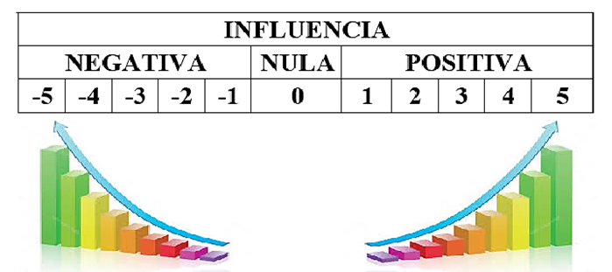
Análisis de Hipótesis y Resultados
Pregunta Base
Las disposiciones aprobadas para la importación de vehículos automóviles de pasajeros en lo relativo a ... influyen en las importaciones de vehículos.
N° | Variable | Hipótesis | Media
5 | Dispositivos de alumbrado y de señalización luminosa y de visibilidad | 2 | -0,75
6 | Condiciones ergonómicas | 2 | 0
7 | Frenado | 2 | -0,33
8 | Control electrónico de estabilidad | 2 | -0,75
9 | Neumáticos | 2 | -0,5
10 | Suspensión | 2 | -0,42
11 | Dirección | 2 | -0,08
12 | Carrocería | 2 | -0,58

Slide 10
Análisis de Hipótesis y Resultados
Pregunta Base
Las disposiciones aprobadas para la importación de vehículos automóviles de pasajeros en lo relativo a ... influyen en las importaciones de vehículos.
N° | Variable | Hipótesis | Media
13 | Ventilación | 2 | -0,08
14 | Vidrios | 2 | 0,58
15 | Cinturones de seguridad | 2 | 0,25
16 | Parachoques frontal y posterior | 2 | 0,08
17 | Protección para impacto frontal y lateral | 2 | 0,08
18 | Bolsas de aire | 2 | -0,17
19 | Avisador acústico y luminoso de uso de cinturón | 2 | -0,08
20 | Cerraduras con sistema de bloqueo de apertura interior | 2 | 0,33
21 | Capó | 2 | 0,08
22 | Límites máximos de emisiones permitidos para fuentes móviles con motor de gasolina | 2 | -1,25

Slide 11
Análisis de Hipótesis y Resultados
Ha reportado efecto positivo en la empresa, aumenta el nivel de importaciones y ventas al reducir aranceles. Se espera que en los próximos años se incrementen las ventas e importaciones progresivamente. (Villamar, 2017)
El decrecimiento porcentual anual de este arancel beneficia de manera importante al costo generado del vehículo, permitiendo poder ofrecer un carro con menor precio de venta al público. (Barberán, 2017)
Mitsubishi se trae desde el Japón e International desde Estados Unidos, por lo que no genera un beneficio para la empresa en los precios de los vehículos solamente de algunos repuestos. Beneficia al posicionamiento de la marca Mitsubishi en relación a marcas europeas menos conocidas que vendrían a abrir mercados. (Caicedo, 2017)
Se identifica reducción de impuestos lo cual es beneficioso (Bonilla, 2017)
El tratado minimiza los aranceles mediante una tabla periódica lo cual genera un beneficio directo al consumidor. (Maya, 2017)
23. Determine en qué medida el tratado con la Unión Europea influencia en la importación de vehículos en las marcas que traen desde este origen, en el sentido beneficio a su empresa.
Notes:
Romel Villamar MAVESA En 2.011, se incorporan nuevas marcas John Deere, Dynapac, Bridgestone y Marangoni,
Brandon Caicedo Mitsubishi – Motransa
David Bonilla GERMAN MOTORS
Freddy Barberan ORGUCOSTA – Ford USA
Geroge MAYA ALVAREZ BARBA S.A. BMW y Porsche

Slide 12
Análisis de Hipótesis y Resultados
24. Determine en qué medida el tratado con la Unión Europea influencia en la importación de vehículos en las marcas que traen desde un distinto origen en el sentido competencia.
Importar productos no europeos requieren inversión extra, por ejemplo productos americanos deben cumplir normativa europea, por lo que se deben adecuar con dispositivos europeos. En el arancel golpea bastante en sentido competencia. Se debería plantear un acuerdo con Estados Unidos, y América en general. En 7 años se va a sentir la competitividad. El producto europeo por esta medida será más competitivo. (Rodríguez, 2017)
Los vehículos europeos cuentan con tecnología de punta, sus acabados y materiales son diferentes, mientras que los del resto del mundo están en proceso de mejoramiento. (Acurio, 2017)
Influye en ventas menores de vehículos importados desde otro origen, pues los europeos presentan mayores beneficios en su importación que sobre todo se nota en los precios. (Villamar, 2017)
Influye negativamente pues se genera competencia con vehículos de similares características a los nuestros. (Caicedo, 2017)
Tienen ventaja las importaciones procedentes de este origen, lo cual perjudica las condiciones de competencia en el mercado. (Peña, 2017)
Notes:
Julio Rodriguez Autec Lanrover
Pamela Acurio Central Motors
Romel Villamar MAVESA En 2.011, se incorporan nuevas marcas John Deere, Dynapac, Bridgestone y Marangoni,
Brandon Caicedo Mitsubishi – Motransa
Monica Peña Toyota

Slide 13
Análisis de Hipótesis y Resultados
25. Para la fabricación o ensamblaje de vehículos en el Ecuador solicitan como norma que la unidad debe contener el 5% de elementos de origen ecuatoriano; pero en referencia a rumores públicos de que están solicitando que se incremente al 16% que tipo de influencia tendría esto en su empresa en relación beneficio.
Se debe tomar en cuenta que Ecuador solo produce vidrios, pintura, tapicería, soldadura, que alcanza apenas para poder superar el 5%. Sería mejor primero llegar a ese nivel de producción nacional para poner en vigencia el 16%. (Rodríguez, 2017)
Considero que tendría una influencia positiva debido a que al consumir lo nuestro no pagaríamos impuestos sobre esos materiales, los tiempos de entrega y reparación serían casi inmediatos. Lo que si se pediría es que los precios en el mercado ecuatoriano deben ser revisados para poder competir. (Acurio, 2017)
La marca Hino se ensambla aquí, lo que es vehículo familiar no. Sería un impacto negativo porque a duras penas se cumple el 5%, llantas y baterías es lo que se agrega. Si el gobierno decide subir sería muy complicado porque no hay industria de repuestos automotrices que garantice la cobertura de demanda. (Villamar, 2017)
No habría influencia alguna, pues no se ensambla en el Ecuador la marca Mitsubishi, pero fomenta el empleo y desarrollo económico del país. (Caicedo, 2017)
Notes:
Julio Rodriguez Autec Lanrover
Pamela Acurio Central Motors
Romel Villamar MAVESA En 2.011, se incorporan nuevas marcas John Deere, Dynapac, Bridgestone y Marangoni,
Brandon Caicedo Mitsubishi – Motransa

Slide 14
Análisis de Hipótesis y Resultados
26. Si se llegará a dar el caso de que para la fabricación o ensamblaje de vehículos en el Ecuador se incremente al 16% los elementos de origen ecuatoriano; que tipo de influencia tendría esto para no afectar los estándares de calidad actuales en el mercado de vehículos.
No debería afectar la calidad de los vehículos pues todos deben cumplir las normas de regulaciones y por eso existe el INEN. (Maya, 2017)
Disminuir la calidad no se puede, el ensamblaje de carros nacional pasa por pruebas de revisión, GM controla a sus proveedores nacionales mediante ISO e INEN. Verifica que sean compatibles y de calidad. La calidad no puede disminuir, o se mantiene o mejora, pues también existen exigencias que imponen las marcas para ser proveedor. (Rodríguez, 2017)
La calidad vendría a ser juzgada por el público pero en realidad no debería disminuir pues hay estándares que cumplir. (Caicedo, 2017)
Notes:
Geroge Maya ALVAREZ BARBA S.A. BMW y Porsche
Julio Rodriguez Autec Lanrover
Brandon Caicedo Mitsubishi – Motransa

Slide 15
Consideraciones Adicionales
Tasa de Control Aduanero:
Vigencia
Resolución SENAE-SENAE-2017-0001-RE (M)
Vigencia 13 de noviembre de 2017
Cálculo
Anexo
Sin efecto retroactivo
Listado de subpartidas
Unidad de control
Valor máximo
$700 por ítem
Fórmula
8703.22.90.90
5000 gramos
Resolución SENAE – SENAE-2018–0003–RE
Deroga previa resolución
Fin 7 junio de 2018
$$0,10 ctvs X \frac{Peso neto declarado por item en gramos }{Unidad de control en gramos según anexo}$$
Notes:
Esto no afectaba solo a aquellos importadores de vehículos, sino también a sus socios comerciales y los proveedores o exportadores de estos bienes, pues se sentían en desventaja comercial para el ingreso de sus productos en relación a otros países vecinos, es por esto que la CAN, como organismo supranacional, entro en proceso de mediación y posterior declaración de ilegalidad de dicha tasa, por lo cual el Servicio Nacional de Aduana del Ecuador (SENAE), mediante Resolución SENAE – SENAE – 2018 – 0003 – RE emitida el 7 junio de 2018 deroga la resolución SENAE-SENAE-2017-0001-RE (M), que puso en vigencia a la tasa por el servicio de control aduanero que fue publicada en el Suplemento del Registro Oficial No. 115 el 8 de noviembre de 2017, así como todas las disposiciones en relación a esta que se han publicado durante su vigencia.

Slide 16
Tratados Vigentes de Preferencias Arancelarias Subpartida 8703.22.90.90
TPCI | CONVENIO | PAÍS/REGIÓN | TRIBUTO | % LIBERA. | % A PAGAR | Tipo de Margen
0064 | Acuerdo Bilateral | PE | Arancel AdValorem | 100.00 | 0
0091 | Comunidad Andina | BO | Arancel AdValorem | 100.00 | 0
0109 | Comunidad Andina | CO | Arancel AdValorem | 100.00 | 0
0127 | Comunidad Andina | VE | Arancel AdValorem | 100.00 | 0
0172 | Preferencia Arancelaria Regional PAR | MX, BR, AR | Arancel AdValorem | 8.00 | 36.8 | 4
0172 | PAR | MX, BR, AR | Arancel AdValorem | 8.00 | 36.8 | 4
0172 | PAR | MX, BR, AR | Arancel AdValorem | 8.00 | 36.8 | 4
0172 | PAR | MX, BR, AR | Arancel Específico | 8.00 | 36.8 | 4
0172 | PAR | MX, BR, AR | Arancel Específico | 8.00 | 36.8 | 4
0172 | PAR | MX, BR, AR | Arancel Específico | 8.00 | 36.8 | 4
0181 | PAR | CU | Arancel AdValorem | 12.00 | 35.2 | 4
0181 | PAR | CU | Arancel Específico | 12.00 | 35.2 | 4
0800 | Unión Europea | UE | Arancel AdValorem | 0.00 | 30.00 | 0
0019 | CAN Mercosur | AR | Arancel Específico | 30.00 | 28 | 0
0019 | CAN Mercosur | AR | Arancel AdValorem | 30.00 | 28 | 0
0028 | CAN Mercosur | BR | Arancel Específico | 30.00 | 28 | 0
0028 | CAN Mercosur | BR | Arancel AdValorem | 30.00 | 28 | 0
0037 | ACE CHILE | CL | Arancel Específico | 100.00 | 0 | 1
0037 | ACE CHILE | CL | Arancel AdValorem | 100.00 | 0 | 1
0046 | CAN Mercosur | PY | Arancel Específico | 40.00 | 24 | 0
0046 | CAN Mercosur | PY | Arancel AdValorem | 40.00 | 24 | 0
0055 | CAN Mercosur | UY | Arancel Específico | 58.00 | 16.8 | 0
0055 | CAN Mercosur | UY | Arancel AdValorem | 58.00 | 16.8 | 0
0800 | Unión Europea | UE | Arancel Específico | 0.00 | 0.00 | 0
Notes:
Se debe considerar que para poder acceder a estas preferencias se debe contar con el documento que acredita legalmente el origen de una mercancía, es decir un Certificado de Origen, este documento tiene que presentar fecha igual o posterior a la factura comercial para poder ser considerado válido, existen diversos formatos dependiendo el bloque económico o país pero todos deben cumplir con la Normativa de Origen, que se detalla en el portal del Ministerio de Comercio Exterior Ecuatoriano.

Slide 17
Cronograma de Desgravación Arancelaria por Tratado con la UE
Código negociaciado con UE NANDINA 675 |  | 8703229090
Descripción |  | Los demás
Código negociaciado con UE NANDINA 766 |  | 8703229090
Descripción |  | - - - - Los demás
AL 1 DE ENERO DEL 2017 O A LA ENTRADA EN VIGENCIAL DEL ACUERDO | ARANCEL A COBRAR | 35
AL 1 DE ENERO DEL 2018 | ARANCEL A COBRAR | 30
AL 1 DE ENERO DEL 2019 | ARANCEL A COBRAR | 25
AL 1 DE ENERO DEL 2020 | ARANCEL A COBRAR | 20
AL 1 DE ENERO DEL 2021 | ARANCEL A COBRAR | 15
AL 1 DE ENERO DEL 2022 | ARANCEL A COBRAR | 10
AL 1 DE ENERO DEL 2023 | ARANCEL A COBRAR | 5
DESDE EL 1 DE ENERO DEL 2024 HACIA ADELANTE | ARANCEL A COBRAR | 0
Notes:
Como se logra apreciar en la imagen precedente los vehículos importados que sean originarios de la UE, irán recibiendo el beneficio de la desgravación de 5 puntos anuales al Arancel, llegando en 2024 y hacia el futuro a pagar cero por ciento, lo cual es comparable con el beneficio que tienen los países de la CAN: Perú, Bolivia, Colombia y Venezuela que formo parte de la CAN hasta 2016, pero aún conserva ciertos beneficios, en este caso como si aún fuera miembro.

Slide 18
Simplificación y automatización del proceso de solicitud de exoneración de tributos para la importación de bienes y vehículos para personas con discapacidad.
SENAE el 27 de Abril de 2018
Boletín 85-2018
Coordinación
MSP y el Consejo Nacional para la Igualdad de Discapacidades CONADIS
Generaron una reforma al proceso
Obtención de beneficios de reducción arancelaria para la importación de bienes y vehículos para las personas con discapacidad.
Beneficio
Reducir tiempo de obtención de la aprobación o rechazo de la solicitud de exoneración de tributos
Reducción del pago de arancel
Notes:
El Servicio Nacional de Aduana del Ecuador SENAE, el 27 de Abril de 2018 emitió el Boletín 85-2018 mediante el cual en coordinación con el Ministerio de Salud Pública MSP y el Consejo Nacional para la Igualdad de Discapacidades CONADIS, generaron una reforma al proceso a seguir para la obtención de beneficios de reducción arancelaria para la importación de bienes y vehículos para las personas con discapacidad.
Entre otros beneficios se encuentran: la automatización del proceso, la disponibilidad de información en línea de manera inmediata y la simplificación para la obtención de la documentación requerida para este proceso.

Slide 19
Simplificación y automatización del proceso de solicitud de exoneración de tributos para la importación de bienes y vehículos para personas con discapacidad.
Requisitos para realizar este proceso se han simplificado siendo los actuales los siguientes:
Obligatorio certificado de firma digital (Token)
Poder notariado necesario en caso de que no sea la persona con discapacidad quien vaya a firmar la solicitud sino su representante legal o tutor
Declaración juramentada en notaría del buen uso
Especificar quien será el primer y segundo conductor designado
Juego de copias de las licencias de conducir de manera obligatoria,
Opcional se puede incluir la factura comercial,
Notes:
Los requisitos para realizar este proceso se han simplificado siendo los actuales los siguientes: de manera obligatoria se debe contar con el certificado de firma digital (Token), un poder notariado será necesario en caso de que no sea la persona con discapacidad quien vaya a firmar la solicitud sino su representante legal o tutor, adicional a esto una declaración juramentada en notaría del buen uso que se dará al vehículo para la persona con discapacidad, además de especificar quien será el primer y segundo conductor designado al uso del vehículo junto a un juego de copias de las licencias de conducir de manera obligatoria, de manera opcional se puede incluir la factura comercial, aunque esto no es indispensable, pues se suele esperar a obtener la aprobación de esta solicitud para acercarse a un concesionario a solicitar la cotización del vehículo deseado, y comenzar el proceso de nacionalización del vehículo.

Slide 20
Simplificación y automatización del proceso de solicitud de exoneración de tributos para la importación de bienes y vehículos para personas con discapacidad.
AHORA
ANTES
1. Enviar correo adjuntando requisito
2. Lamar al 171 y solicitar cita médica
3. Acudir a centro médico para valuación
4. Recibir visita domiciliaria por trabajado social
5. Correo electrónico informando el envío del certificado 420 a SENAE
6. Formulario de solicitud de exoneración de tributos y entregarlo en el distrito
7. Aduana emite el acto administrativo correspondiente de exención de tributos
8. Recepción física o electrónica de Resolución de exoneración o rechazo
9. Transmisión de la declaración
1. Obtención del certificado de firma digital o token
2. Registrar la solicitud de exoneración de tributos en el portal Ecuapass
3. Dirección distrital correspondiente procede a revisar la solicitud
4. Aduana emite la aprobación o rechazo de la solicitud
5. Recepción electrónica de la notificación de aprobación o rechazo en el mail registrado, y descarga a través de Ecuapass de la resolución de exoneración de tributos
6. Transmisión de la declaración de importación.
Notes:
Este proceso que antes podía tomar de nueve a doce meses, ahora el SENAE espera que se pueda culminar en dos, y para esto se debe seguir los siguientes pasos: 1. obtención del certificado de firma digital o token, 2. registrar la solicitud de exoneración de tributos en el portal Ecuapass, 3. la dirección distrital correspondiente procede a revisar la solicitud, 4. la aduana emite la aprobación o rechazo de la solicitud, 5. recepción electrónica de la notificación de aprobación o rechazo en el mail registrado, y descarga a través de Ecuapass de la resolución de exoneración de tributos y, 6. transmisión de la declaración de importación.

Slide 21
Tabla de Preferencias Arancelarias para Personas con Discapacidad.
Grado de Discapacidad | Porcentaje para aplicación del Beneficio | Preferencia | Arancel a Pagar
Del 30% al 49% | 60% | 24 | 16%
Del 50% al 74% | 70% | 28 | 12%
Del 75% al 84% | 80% | 32 | 8%
Del 85% al 100% | 100% | 40 | 0%
Notes:
Analizando la transmisión de la declaración de importación, es ahí en donde nos interesa saber cuál es el porcentaje de preferencia arancelaria que se obtendrá según el grado de discapacidad certificado por el CONADIS que presente el importador o representante legal. Para esto se detalla a continuación mediante una tabla la información correspondiente:

Slide 22
Conclusiones
La influencia de la aplicación de medidas de defensa comercial arancelaria en la importación de vehículos al Ecuador es aquella que en el presente estudio ha demostrado tener mayor incidencia hacia una tendencia negativa, pues encarece la operación del importador y el precio final del vehículo al público, lo cual afecta a la demanda del sector automotriz, sus ventas y sus utilidades.
La influencia de la aplicación de medidas de defensa comercial para-arancelaria en la importación de vehículos al Ecuador, como son los reglamentos y normas técnicas que debe cumplir todo vehículo que se desee ingresar al país, adicional de todo aquel proceso burocrático, que haga más lento el proceso de importación, han tenido un resultado en general con tendencia neutra, es decir que no se inclina ni al incentivo ni a la desmotivación a las importaciones.
La influencia de la aplicación de preferencias arancelarias por convenios y tratados internacionales en la importación de vehículos al Ecuador ha demostrado tener un efecto motivador para los importadores de vehículos que dependiendo su origen se ven beneficiados de una reducción parcial de impuestos, que beneficia a sus costos, y competitividad en el mercado.

Slide 23
Recomendaciones
La aplicación de medidas de defensa comercial arancelaria en la importación de vehículos al Ecuador requiere una revisión periódica para aplicarlas en función de los cambios que se puedan producir en el mercado, y antes de que se decida aplicar una nueva medida que incremente el valor del bien se deberá considerar si es absolutamente necesario.
La aplicación de medidas de defensa comercial para-arancelaria en la importación de vehículos al Ecuador siempre y cuando sean para regular la seguridad y la calidad son tomadas de manera positiva por el importador y el consumidor en especial, pero se recomienda analizar la implementación de procesos burocráticos que hagan más lento el proceso de importación de vehículos.
Se aconseja tomar en cuenta la importancia de la firma de convenios y tratados para la reducción de aranceles, lo cual es beneficioso para el mercado y sería positivo la existencia de más acuerdos que ayuden a reducir costos y generar mayor competitividad en relación a nuestros países vecinos.

Slide 25
TABLA CÁLCULO DEL ICE ADVALOREM
Segunda Base Imponible Para el cálculo el ICE (Impuesto al Consumo Especial) La base es el valor EX ADUANA (Valor en aduana + derechos arancelarios + Fodinfa) incrementado en un 25% y su resultado por la tarifa del ICE dependiendo de la tarifa de cada producto.
Código | GRUPO II | Tarifa ad valorem
 | 1. Vehículos motorizados de transporte terrestre de hasta 3.5 toneladas de carga, conforme el siguiente detalle:
3073 | Vehículos motorizados cuyo precio de venta al público sea de hasta USD 20.000 | 0,05
3072 | Camionetas, furgonetas, camiones, y vehículos de rescate cuyo precio de venta al público sea de hasta USD 30.000 | 0,05
3074 | Vehículos motorizados, excepto camionetas, furgonetas, camiones y vehículos de rescate, cuyo precio de venta al público sea superior a USD 20.000 y de hasta USD 30.000 | 0,1
3075 | Vehículos motorizados, cuyo precio de venta al público sea superior a USD 30.000 y de hasta USD 40.000 | 0,15
3077 | Vehículos motorizados, cuyo precio de venta al público sea superior a USD 40.000 y de hasta USD 50.000 | 0,2
3078 | Vehículos motorizados cuyo precio de venta al público sea superior a USD 50.000 y de hasta USD 60.000 | 0,25
3079 | Vehículos motorizados cuyo precio de venta al público sea superior a USD 60.000 y de hasta USD 70.000 | 0,3
3080 | Vehículos motorizados cuyo precio de venta al público sea superior a USD 70.000 | 0,35

